Slide 1
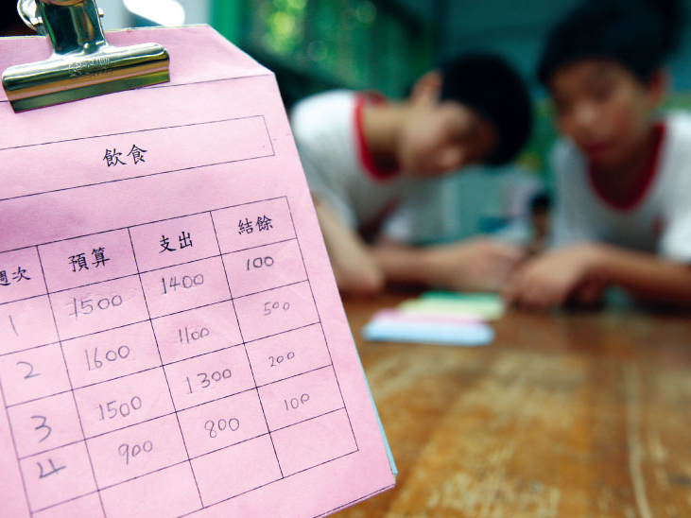
身為家長的你，是否常常苦惱如何給孩子零用錢？給多少？多久給一次？
面對外界的誘惑，怎樣教孩子什麼是必要？什麼是需要？

Slide 2
美國親子與理財議題的專家Joline Godfrey強調，幫助孩子發展經濟意識，就像「幫他們培養良好的衛生習慣一樣重要」
教育部從民國100年開始，已經將金融理財知識納入國中社會學科教學，並從103年開始納入基測考題。

Slide 3
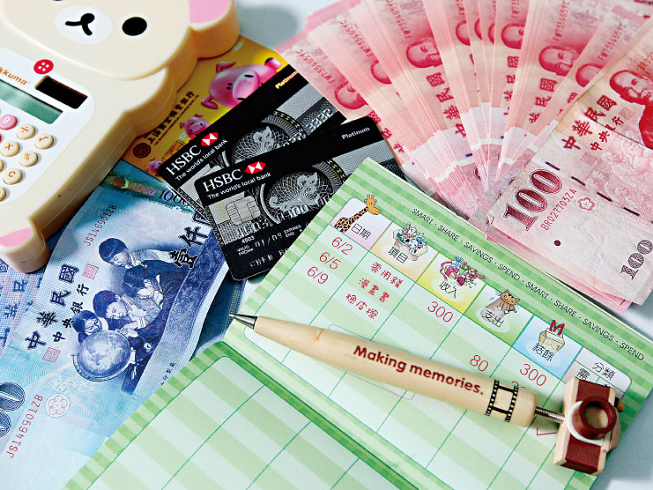
理財教育應循序漸進
不同年齡階段的兒童，因為認知能力、情感特質不一樣，理財教育應隨年齡有所差異。
一、學前階段（3～6歲）
父母可以在合理範圍內滿足孩子的「需要」，針對「想要」的部分則要求孩子做適度的節制，才能發展出自我克制的能力。
二、學齡階段（6~12歲）
父母可以藉由零用錢制度，幫助孩子建立自我管理的能力。滿足「想要」的需求，孩子才有機會從經驗中學習。
三、青春期（13~18歲）
這是孩子思考能力大躍進的階段，應適時地幫助孩子釐清價值觀，教導孩子基本的金融理財觀念與知識。

Slide 4
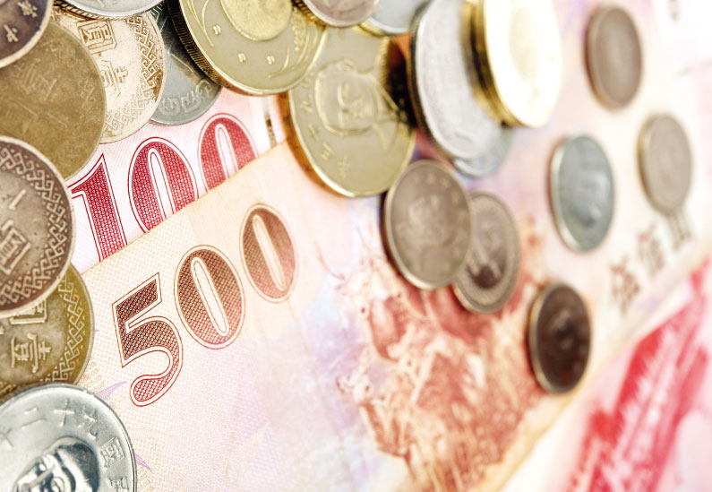
教好小孩理財的關鍵4招
1.分清楚「需要」VS「想要」。
2.善用訓練克制欲望的棉花糖理論。能夠延遲消費、克制欲望的小孩，長大後成功機率較高。
3.父母可以在家中擔任銀行的角色，例如鼓勵儲蓄這件事，父母可以提供10％的利率給孩子，存多少錢，父母提撥10％做為獎勵。
4.以家庭代幣代替金錢，給予孩子獎勵。例如，為鼓勵孩子做家事，或成績有好的表現，可以用獎勵卡、紅利點數等方式替代

Slide 5
人文適性教育基金會執行長 楊文貴
楊文貴為美國肯塔基大學教育與諮商心理學博士，專攻兒童人格教育
財富就是一種分享的概念。
從分享的態度出發，零用錢可以有一個公式
家庭主要收入者薪水的
千分之一
X
孩子的年齡
＝
零用錢
假定孩子是10歲，爸爸一個月的收入是5萬塊，50乘以10，小孩每個月的零用錢就是500塊錢。

Slide 6
玉山金控總經理 黃男州
理財教育的重點不在一對兒女未來能夠賺多少錢，而是讓他們從小就理解天下沒有白吃的午餐，必須付出勞力才能賺取，需要珍惜使用，最後才是用錢賺錢。
北教大社會暨公共事務學系副教授 徐淑敏
理財教應該是很寬廣的，包括賺錢、用錢、存錢、借錢、省錢、護錢六個面向。除了教導金錢的來源、用途等基本觀念外，更應該讓孩子懂得珍惜與分享。

Slide 7
國立政治大學財務管理學系教授
周行一
理財是將工作辛苦賺來的錢，妥當管理，讓自己生活過得更好，而非不切實際藉理財來發財，解決人生一切問題。
臨床心理師 張黛眉
金錢是一種流動的「能量」，反映父母的金錢價值觀，對錢較健康的看法，是將它當做「能量」，不要讓小孩太執著於「想要有錢」或是「擔心沒錢」這樣的想法中。

Slide 8
9堂課 建立孩子正確金錢觀
請小孩思考並寫下最近想要買的東西？假如每個月可以存50元，需要花多少個月才可以存下足夠的錢來購買？
給予孩子一本記帳本，一週或一個月後，與孩子一起回想這段日子以來如何消費買東西，分享學習記帳的心得與感想。
請小朋友思考並討論一下，為什麼「要用身邊的閒錢」來投資？
更多精采內容請見《理出孩子大未來》（遠見雜誌出版）

Slide 9
精采書目
Part 1-教育大趨勢
Part 2-兒童理財營
Part 3-理財自己教
Part 4-借鏡財經人
Part 5-富豪傳家經
Part 6-學校教錢學
Part 7-九堂金錢教育課

Slide 10
這本書不只教你理財教育，
更是教你理出孩子大未來！
這本書不教你理財，而是教你理出孩子大未來！
專題網站：http://www.gvm.com.tw/event/GVE001/
定價 :380 元 特價 :299 元
全國各書店均有銷售
團購優惠專線 02-2517-3688#837 或 #866

